Slide 1
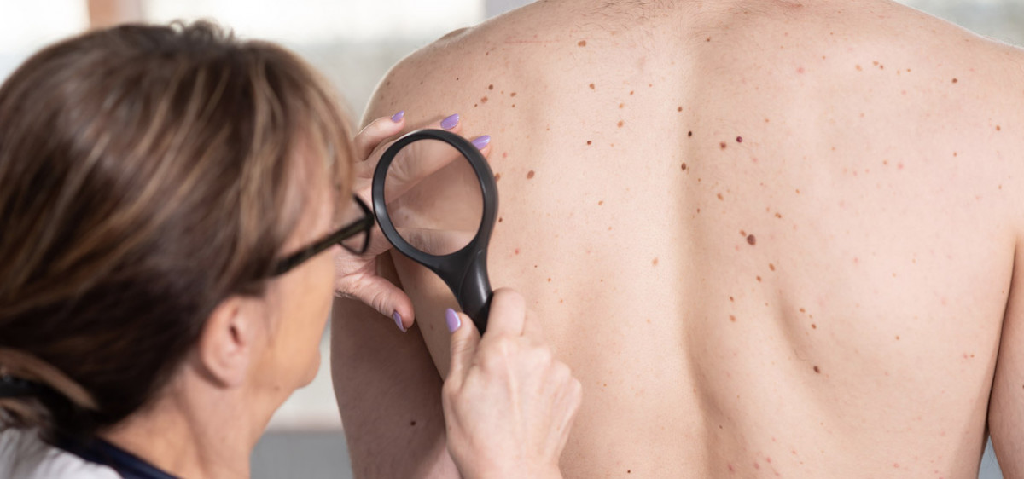
Projet de majeur
Détection de grains de beauté cancéreux
Colas Delio
Hernandez Adrien
Teyssier Timothée

Slide 2





5 Critères à respecter
Asymétrie
Bords
Couleur
Diamètre
Evolution

Slide 3
Asymétrie
Est-il symétrique, ovale ?
Mesure de similarité par rotation
de la forme

Slide 4
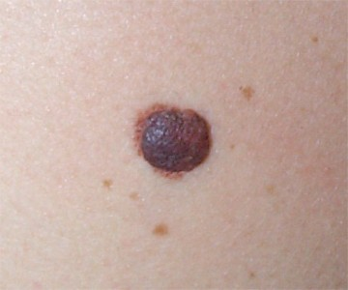
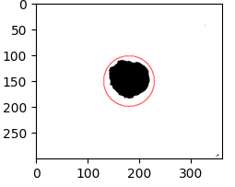
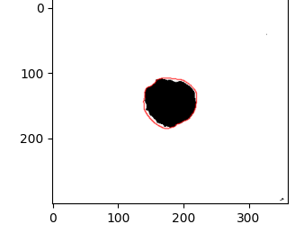
Asymétrie
Binariser l’image puis une ouverture
Utilisation du Snake pour récupérer les contours
Image Originale
Image binarisée
Itération finale du Snake

Slide 5
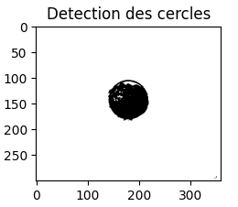
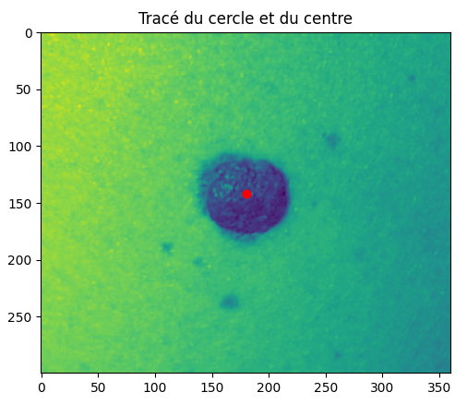
Asymétrie
Utilisation de la Transformée de Hough pour des cercles
Récupération du centre pour la rotation

Slide 6
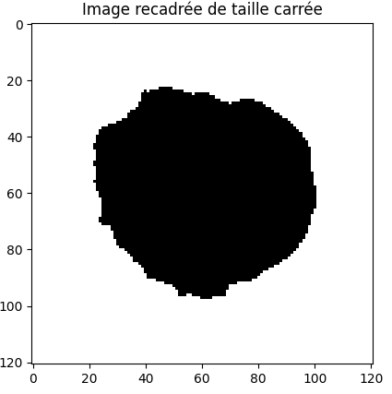
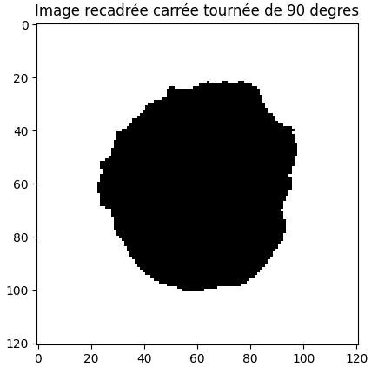
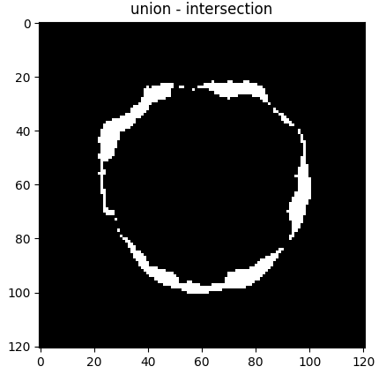
Asymétrie
Image recadrée, de taille carrée
Rotation de l’image d’un certain angle
Déterminer les pixels différents

Slide 7

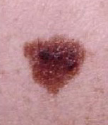
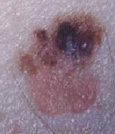
Asymétrie
Utilisation de différentes méthodes pour quantifier cette différence :
Ratio de pixels erronés sur le nombre de pixels de l’objet
Indice de Sørensen-Dice :
Autres méthodes d’évaluation : Précision
Résultats :
Ratio : 0.94
Dice : 0.91
Précision : 0.91
Résultats :
Ratio : 0.91
Dice : 0.83
Précision : 0.80
Résultats :
Ratio : 0.51
Dice : 0.258
Précision : 0.258

Slide 8
Bords
Les bords sont-ils réguliers ?
Mesure de la variation de couleurs sur les bords.

Slide 9
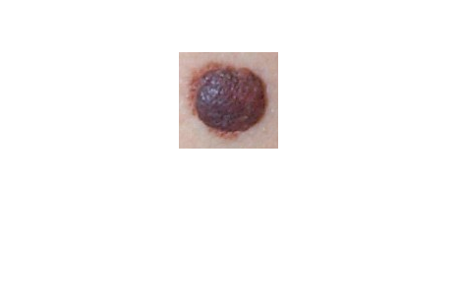
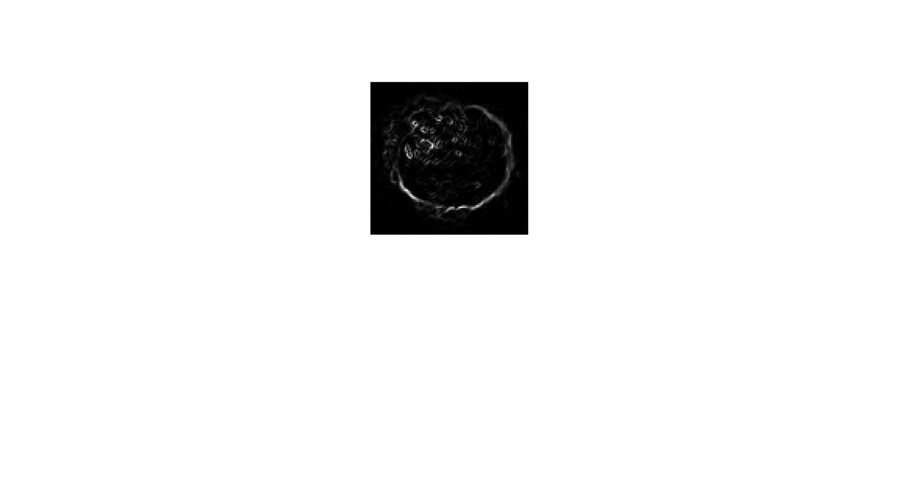
Bords
Gradient pour mesurer les variations
Texture interne à supprimer

Slide 10
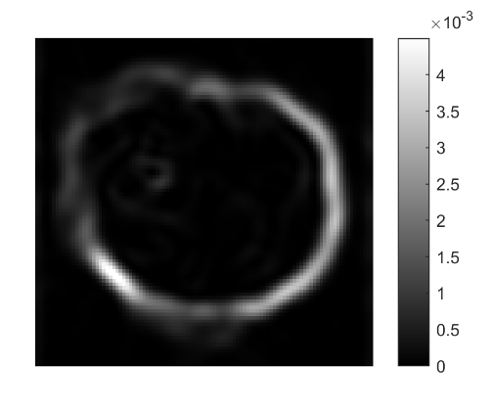
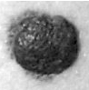
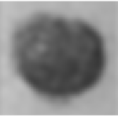
Bords
Modèle TV pour lisser les textures
Fort λ
RGB
nuances de gris
TV
Gradient après TV

Slide 11
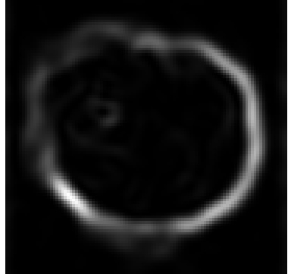
Bords
Gradient sans TV
Gradient avec TV

Slide 12
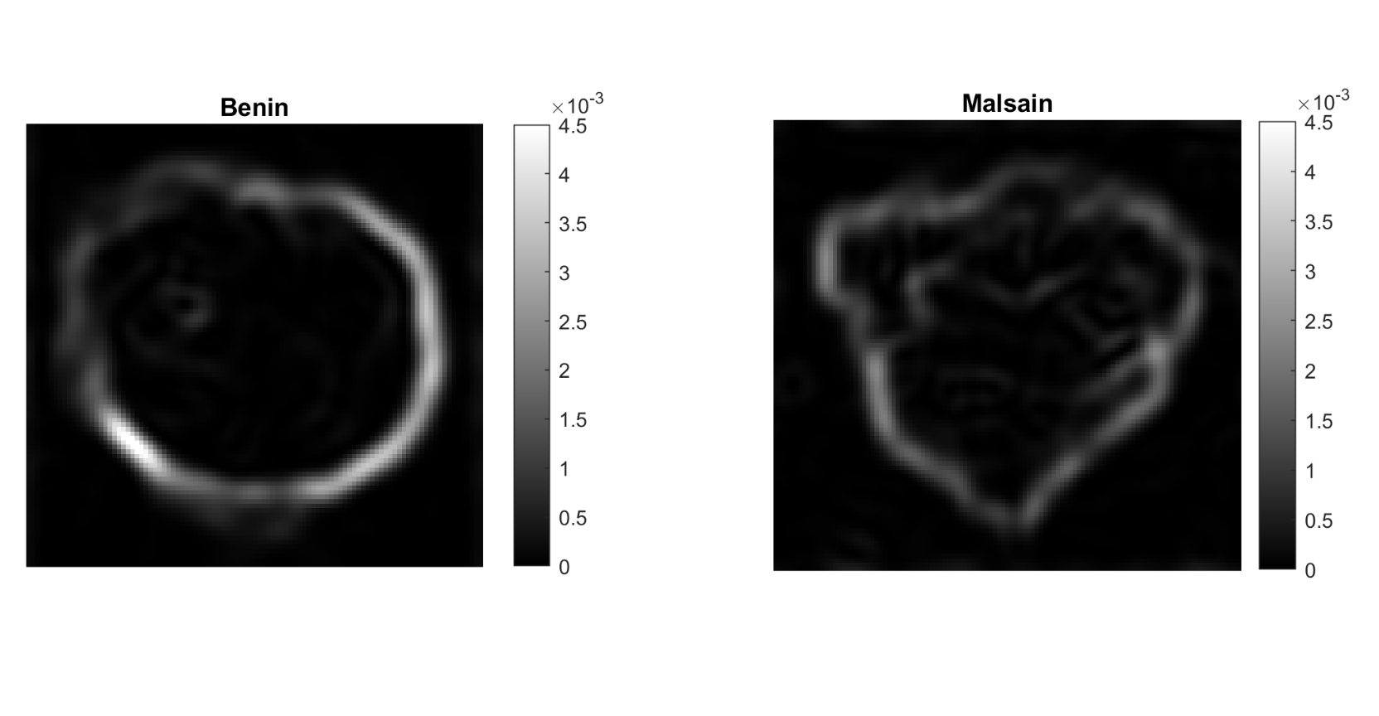
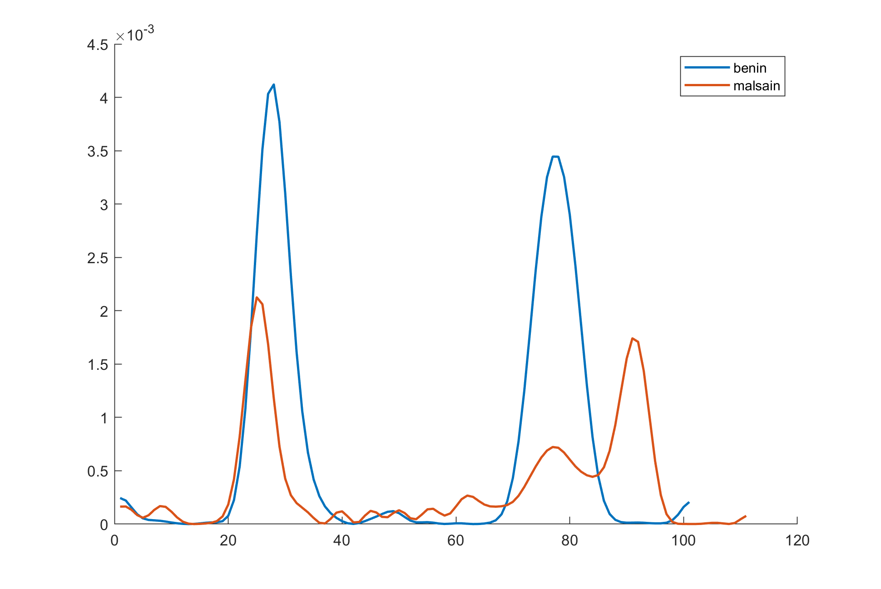
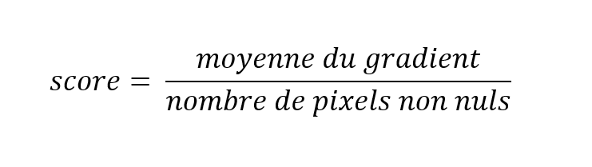
Bords
Résultat :

Slide 13
Couleur
La couleur est-elle homogène ?

Slide 14
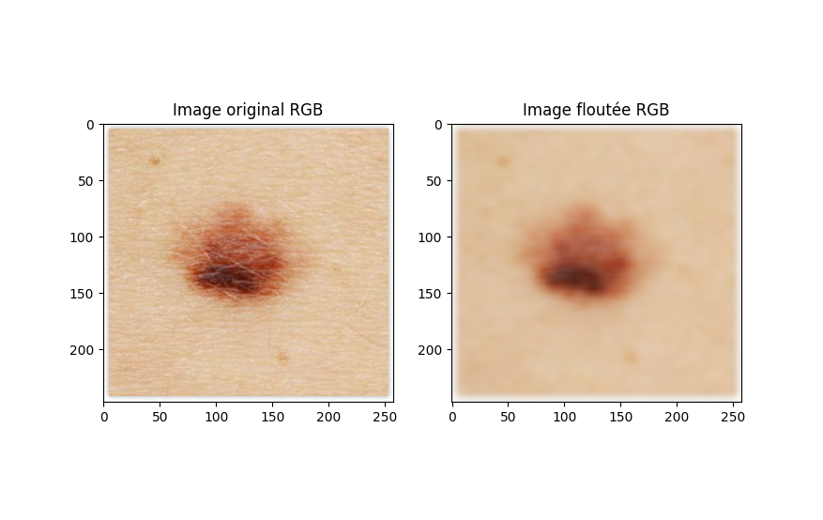
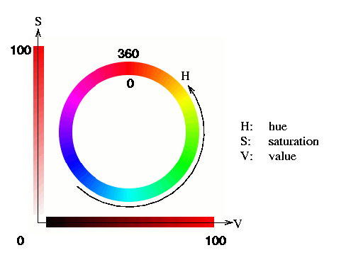
Couleur
On floute l’image afin d’éliminer les fortes variations d’intensité au sein du grain de beauté
On effectue la conversion dans le domaine HSV

Slide 15
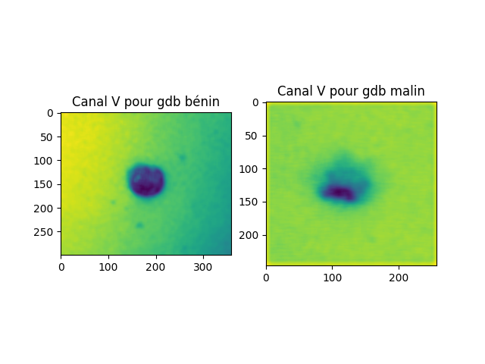
Couleur
Utilisation du canal V afin de récupérer la meilleure information possible

Slide 16
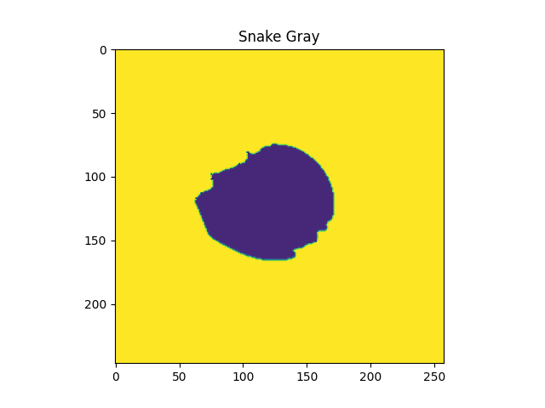
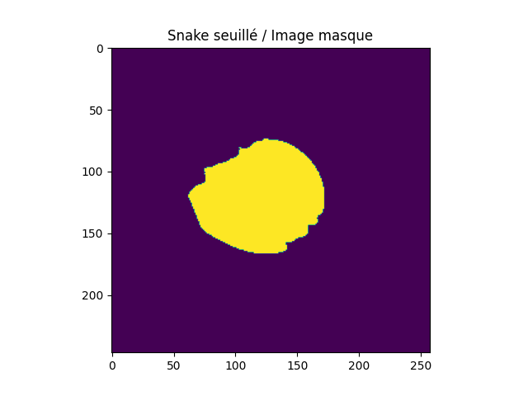
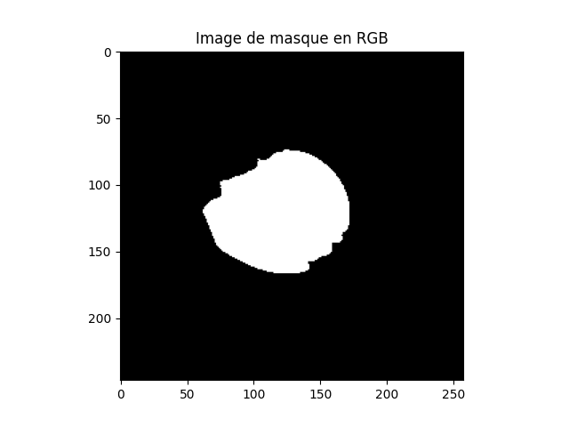
Couleur
On souhaite maintenant isoler le grain de beauté sur l’image du canal V
Résultats pour un grain de beauté malin

Slide 17
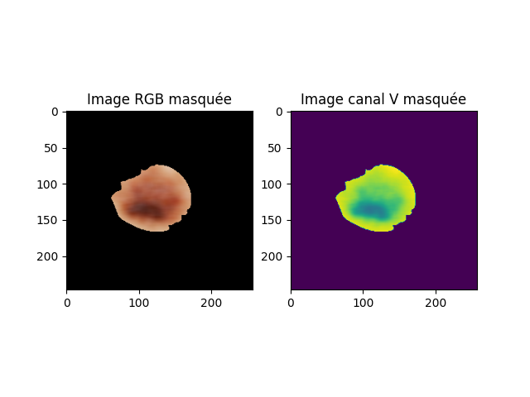
Couleur
Résultats pour une image RGB et pour le canal V

Slide 18
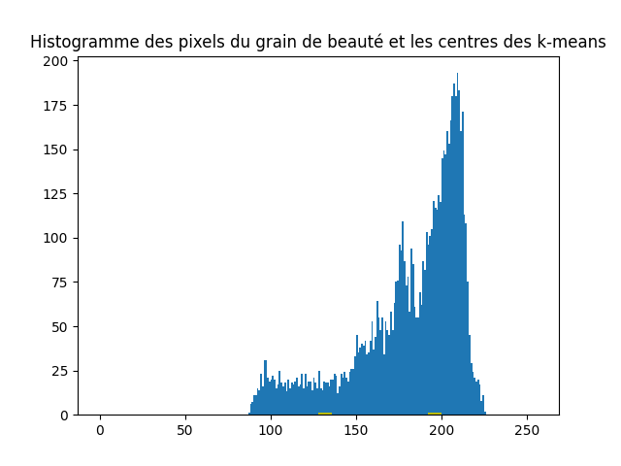
Couleur
Utilisation de l’histogramme et de la méthode des K-means

Slide 19
Diamètre
Quelle taille fait le grain de beauté ?
Mesure du diamètre par granulométrie.

Slide 20
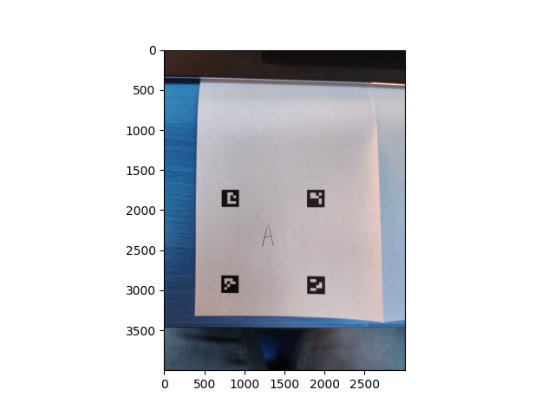
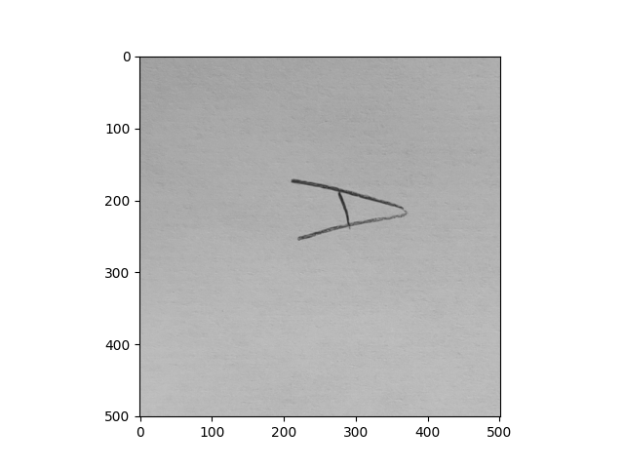




Diamètre
cv2.aruco

Slide 21
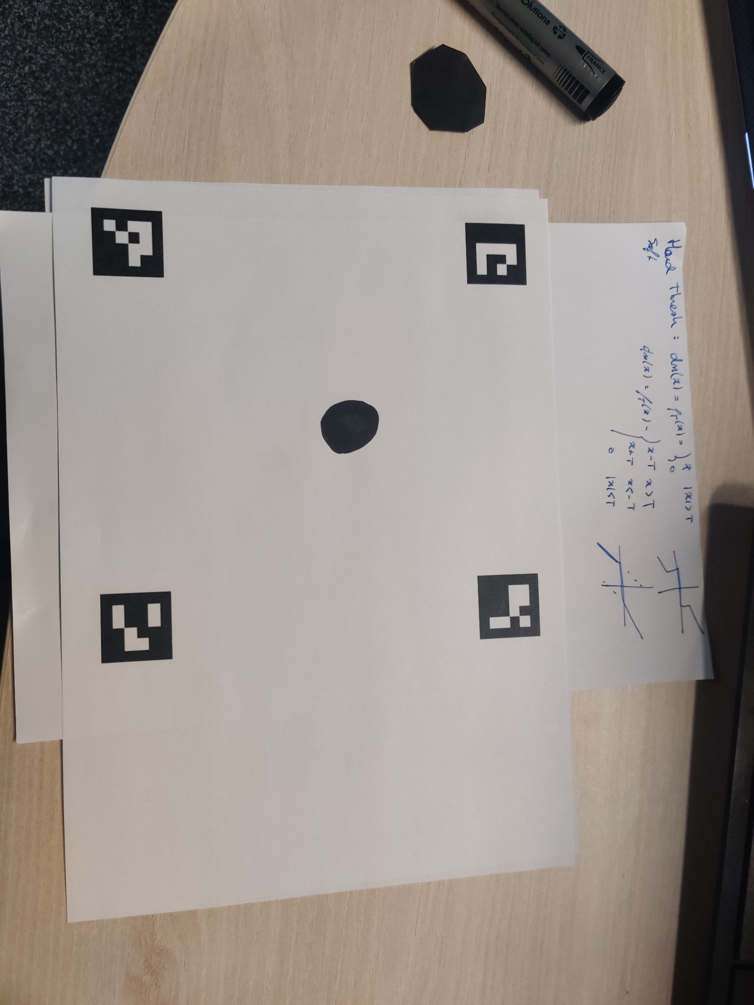
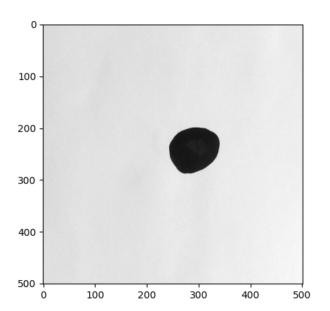
Diamètre
nombre d’euler
Ouverture morphoMath
Mesure grossière puis mesure fine
Conversion de la taille px => mm

Slide 22
Evolution
Quels critères ont évolué ?
Certains critères sont-ils
devenus malins ?

Slide 23
Conclusion
Limites du modèle
Pistes d’évolution

